Slide 1
Сжатие звука

Slide 2


Если коротко — это волнообразные сгущения и разрежения воздуха (или другой среды), воспринимаемые органом слуха человека.
Когда речь идет о звуке, обычно используется выражение «звуковые колебания». И это отражает суть явления, поскольку механическое движение в упругой среде вызывает волнообразное колебание её плотности (те самые сгущения и разрежения), или с точки зрения помещенного в среду тела — колебание давления на это тело со стороны среды. Эти колебания давления и воспринимаются нами как звук:
Как видим, в результате механического воздействия частицы вещества не движутся последовательно в одном направлении, а совершают колебания относительно своего первоначального положения, это проявление упругости вещества.
Надо отметить, что в отличие от поперечных волн, которые, например, создает на поверхности воды брошенный камень, звуковые волны относятся к продольным, т.е. таким, в которых смещение частиц среды происходит в направлении распространения волны.
Конечно, звук может распространяться не только в воздухе. Это может быть любая среда, обладающая достаточной степенью упругости — газ, жидкость или твердое тело. Звук прекрасно распространяется, например, в воде или металле, но в менее упругих или высокоэластичных средах звуковые волны быстро затухают.

Slide 3
Важная характеристика звуковой волны — её частота. Человеческое ухо способно воспринимать изменения давления в определенном диапазоне частот, приблизительно от 20 до 20000 колебаний в секунду (или Герц), такие колебания и называют звуковыми. Колебания с меньшей частотой называют инфразвуком, а с большей — ультразвуком.
Таким образом, звук — понятие психофизическое, т.е. связанное со способом восприятия этого физического явления сенсорным аппаратом и сознанием человека:
частоту колебаний давления мы воспринимаем как высоту звука,
амплитуду этих колебаний как его громкость,
а спектральный состав, т.е. относительную интенсивность компонентов, из которых складывается любое сложной колебание — как тембр.
«С одной стороны, звук - это объективное физическое явление, колебательный процесс, порождающий в упругой среде быстро распространяющиеся волны. С другой же - субъективное психологическое: нечто воспринятое слухом и отразившееся в сознании в виде особого психического образа» (Е. Назайкинский).

Slide 4
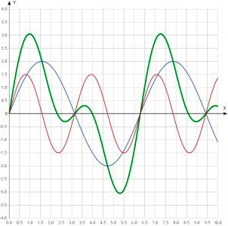
Спектральный состав звука и шумы
Совсем не каждый звук обладает такой характеристикой, как высота. Большинство естественных звуков относится к шумам, это звуки, не имеющие определенной высоты. Казалось бы, это противоречит сказанному выше, ведь в качестве высоты звука мы воспринимаем его частоту, которая характеризует любое колебательное движение.
Это объясняется способом восприятия звуковых колебаний слуховым аппаратом человека. Технически мы воспринимаем любое сложное звуковое колебание как набор гармонических (синусоидальных) колебаний (см. теория слуха Г. Гельмгольца):
Пример разложения сложного колебания на простые (гармонические). Синим и розовым цветом обозначены гармонические колебания, а зеленым — исходное сложное (негармоническое) колебание

Slide 5
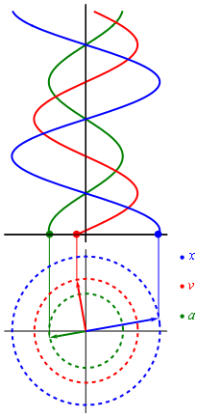
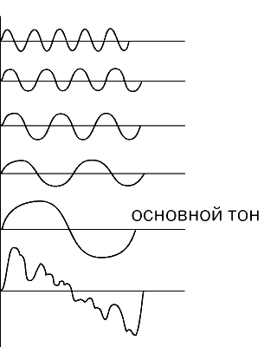
Гармоническими или простыми называют колебания, которые описываются функциями вида f(x) = sin(x) и f(x) = cos(x). Графики таких функций имеют вид синусоиды, поэтому их также называют синусоидальными. Гармонические колебания совершает, например, проекция точки, равномерно движущейся по окружности:
Синусоиды, из которых состоит любое сложное звуковое колебание, называют его частотными или спектральными компонентами. Эти компоненты могут иметь самую разнообразную амплитуду, но в качестве высоты звука воспринимается частота наиболее мощного из них — основного тона:

Slide 6
Если же энергия звуковой волны беспорядочно распределена между огромным количеством частотных компонентов (как это обычно бывает в естественных шумах), основной тон отсутствует, а звук не имеет определенной высоты и воспринимается как шум.
Кроме того, в силу так называемой «инерционности слуха», наш слуховой аппарат реагирует лишь на частотные компоненты достаточной продолжительности, позволяющей зафиксировать несколько периодов колебания: от 15 мс. для частот в полосе 1000-2000 Гц и от 60 мс. — для частот ниже 500 Гц.

Slide 7
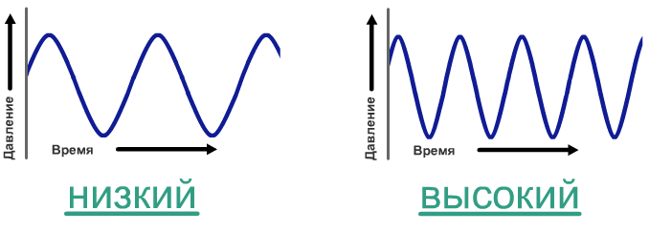
Высота звука
Высота звука — это субъективное восприятие частоты звукового колебания, чем выше частота, тем выше звук:
Однако, поскольку сложные (т.е. практически все) звуки могут состоять из огромного количества спектральных компонентов — гармонических колебаний разной частоты, не совсем понятно, о какой именно частоте идет речь. Поэтому более корректно будет сказать, что в качестве высоты звука мы воспринимаем частоту его наиболее заметного спектрального компонента — основного тона.
При этом субъективная высота звука будет зависеть не только от частоты его основного тона, но и от соотношения интенсивности всех частотных компонентов (т.е. тембра), а также от его общей громкости — при возрастании амплитуды колебаний воспринимаемая высота звука слегка понижается.

Slide 8
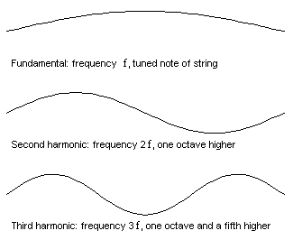
Музыкальные звуки
К музыкальным принято относить звуки, обладающие ярко выраженной высотой. В таком звуке, помимо основного тона, выделяются его гармоники — компоненты, частоты которых кратны частоте основного тона. Например, если частота основного тона 220 Гц, его гармоники будут иметь частоты 440 Гц, 660 Гц, 880 Гц и т.д. Колебания струны в струнном, и колебания плотности воздушного столба в духовом инструменте создают звуки именно такого характера — с выраженными гармониками, подчеркивающими в нашем восприятии основной тон. В некоторых случаях гармоники даже вызывают иллюзию отсутствующего основного тона (резидуальные звуки).
Природа возникновения гармоник довольна проста — например, колебание струны имеет сложный характер, в нем кроме движения целой струны, создающего основной тон, можно выделить движение её половин, третей, четвертей и т.д., каждое их которых создает гармонику соответствующей частоты:

Slide 9
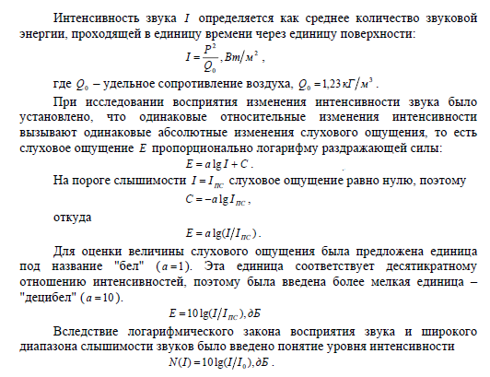
Звук

Slide 10
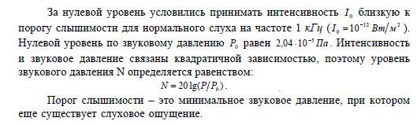

Slide 11
Область восприятия звуковых колебаний
Условно считается (пренебрегая индивидуальными и групповыми особенностями), что ухо человека воспринимает колебания волн частотой от 16 до 20000 Гц (от 12-24 до 18000-20 000 Гц). Частота колебаний выше 20000 Гц относится к области ультразвуков, ниже 16 — инфразвуков. У детей верхняя граница слуха выше и достигает 22 000 Гц.

Slide 12
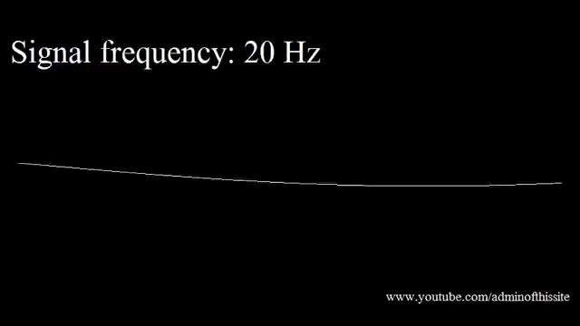
В области наилучшей слышимости ухо способно различить около 370 градаций по громкости, а на частоте 60 Гц число градаций только 34. Эти данные соответствуют условиям тонкого опыта при полной тишине. Практически человек с нормальным слухом начинает замечать прирост уровня звука на 1 дБ, то есть на 26% по интенсивности звука

Slide 13
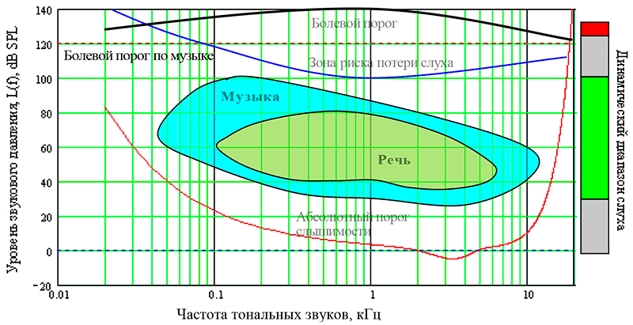
Области слышимости слуха (Вологдин Э.И. Динамический диапазон цифровых аудио трактов)

Slide 14
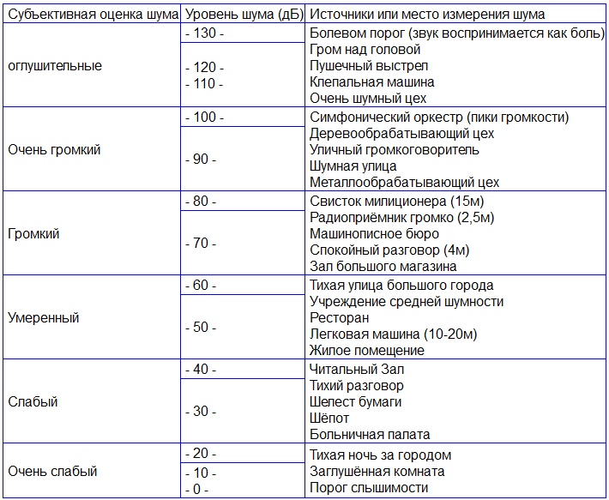

Slide 15
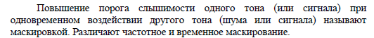
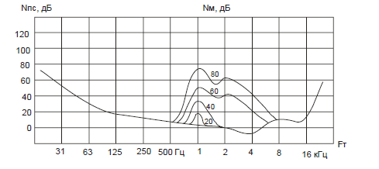
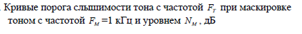

Slide 16
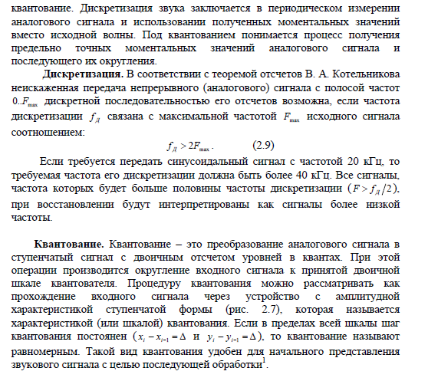

Slide 17
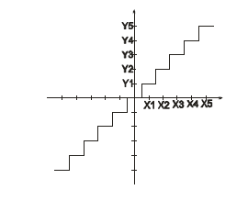

Slide 18
Основные виды алгоритмов сжатия аудиосигналов
Сжатие речевого сегмента (РС) может быть как без потерь (архивация), так и с потерями. Причем в последнем случае это кодирование можно подразделить на три вида [2,3]:
1. Кодирование непосредственно реализации РС (Wave Form Codec);
2. Измерение, кодирование и передача на приемную сторону параметров РС, по которым уже на приемной стороне производится синтез этого (искусственного) РС. Такие системы называют вокодерными (Source Codec);
3. Гибридные способы кодирования, т.е. сочетание первого и второго способов кодирования.
Под кодированием подразумевается преобразование РС в некоторый «другой» сигнал, который можно представить с меньшим числом разрядов, что в итоге повысит скорость передачи данных. Одним из видов такого кодирования является дифференциальная импульсно-кодовая модуляция (ДИКМ).
Компандирование (от англ. companding — compression + expanding) — это метод уменьшения эффектов каналов с ограниченным динамическим диапазоном. Основан на увеличении числа интервалов квантования в области малых значений входного сигнала и уменьшении в области максимальных значений.

Slide 19
Кодеры формы волны аппроксимируют изменение сигнала во времени. Они требуют наибольших скоростей передачи, но имеют наилучшие показатели качества воспроизведенной речи. При параметрическом компандировании моделируется процесс речеобразования человека. В кодере из речевого сигнала вычисляются определенные параметры, передаваемые к декодеру, в котором они применяются для восстановления формы исходного сигнала. Использование исключительно параметрических методов приводит к потере натуральности звучания голоса и большой чувствительности к фоновым шумам. Вокодерные преобразования отличаются наименьшими требованиями к полосе пропускания.
Один из способов повышения эффективности использования полосы пропускания состоит в применении гибридных методов, основанных на принципах линейного предсказания и объединяющих параметрическое компандирование и кодирование формы волны. Большинство гибридных кодеров используют замкнутое кодирование (метод «анализ через синтез») на передающей стороне, что позволяет подкорректировать определенные параметры посредством сравнения результата синтеза с оригиналом. Это, безусловно, увеличивает время обработки, но обеспечивает лучшие показатели при передаче.

Slide 20
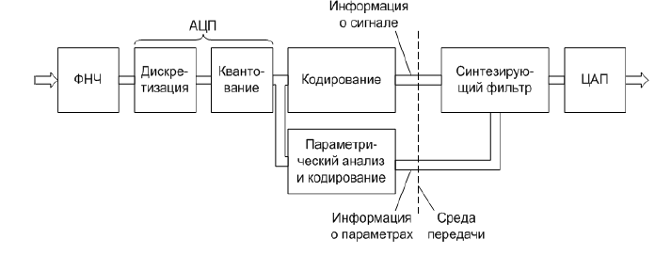
Рассмотрим наиболее распространенные алгоритмы и
области их применения [5]. Алгоритмы указаны в порядке убывания битовой
скорости потока.
Как правило, определяющими для выбора метода кодирования являются
такие показатели, как:
– качество голоса по пятибалльной шкале экспертных оценок MOS (Mean
Opinion Score, Рекомендация ITU-T P.800);
– задержка алгоритма;
– помехоустойчивость;
– степень ухудшения качества сигнала при квантовании QDU
(Quantization Distortion Units);
– распространенность, поддержка производителями оборудования и др.

Slide 21
Алгоритмы сжатия аудиосигналов
Дифференциальная импульсно-кодовая модуляция
В обычной импульсно-кодовой модуляции каждый отсчет кодируется независимо от других. Однако у многих источников сигнала при стробировании с частотой Найквиста или быстрее проявляется значительная корреляция между последовательными отсчетами в частности, источник РС является квазистационарным источником и может относиться к рассматриваемым видам источников). Другими словами, изменение амплитуды между последовательными отсчетами в среднем относительно малы. Следовательно, схема кодирования, которая учитывает избыточность отсчетов, будет требовать более низкой битовой скорости.
При дифференциальной импульсно-кодовой модуляции (ДИКМ) по каналу связи передаются не значения отсчетов сообщения, а разность между отсчетами. Один из распространённых способов эффективной передачи непрерывных сообщений - способ передачи с предсказанием.

Slide 22
Последовательность коррелированных отсчётов исходного сигнала подают на один из входов вычитающего устройства, на другой вход поступает сигнал предсказания, сформированный из предыдущих отсчётов. Полученный сигнал ошибки предсказания поступает в тракт передачи. Поскольку в сигнале ошибки как раз и содержатся новые сведения, представляющие разность между истинным и предсказанным значением, то такой способ передачи называется передачей с предсказанием.
Известно большое число вариантов реализации кодирования с предсказанием. Основное различие сводится к различию операций формирования сигнала ошибки: в одних системах сигнал ошибки формируется в аналоговой форме, а затем кодируется, в других - вначале кодируется исходный аналоговый сигнал, а затем формируется сигнал ошибки. В системах с ДИКМ обычно применяют неравномерное квантование сигнала ошибки, так как наиболее вероятны малые ошибки. Поскольку мощность шума квантования составляет определённую долю мощности квантуемого процесса, а мощность ошибки предсказания существенно меньше мощности сообщения, шум квантования при ДИКМ меньше, чем при обычной ИКМ при том же числе уровней. ДИКМ обеспечивает одинаковое с ИКМ качество передачи при меньшем числе символов в кодовой комбинации Корреляция между отсчётами возрастает по мере сокращения интервала между ними. Поэтому в пределе при большой частоте дискретизации число уровней квантования сигнала ошибки можно уменьшить до двух и перейти к одноразрядным системам. Такой способ кодирования называют дельта-модуляцией (ДМ). Дельта модуляция (ДМ), отличается от ДИКМ тем, что передается только знак сигнала ошибки.

Slide 23
Стандарт MPEG-1 сжатия видеофильмов состоит из двух основных частей: сжатия видео и сжатия звука. Стандарт, описывающий MPEG-1, имеет нормативный и описательный разделы. Нормативный раздел содержит спецификации стандарта: таблицы с различными параметрами и кодами Хаффмана, которые используются в стандарте MPEG. Описательный раздел иллюстрирует выбранные концепции, объясняет причины выбора того или иного подхода, содержит необходимые базовые сведения, например, алгоритм задающий психоакустическую модель. Основной принцип сжатия аудиоданных основан на сжатии с потерями. Общий принцип таков: в исходном WAV файле, как известно, хранится полная информация об исходном звуке, оцифрованном и проквантованном с частотой 44 кГц. Именно эта информация и хранится на обычных аудио-CD. В соответствии с теоремой Котельникова, этой информации абсолютно достаточно для воспроизведения всех частот исходного сигнала, меньших половины частоты квантования. Т.е. все частоты до 22кГц включительно воспроизводятся так же, как они звучали при оцифровке. Для сжатия аудио данных самое удачное решение было

Slide 24
найдено, разработано и запатентовано учеными из немецкого университета имени Фраунгофера. Формат файлов, (и стандарт) который они разработали, носил название MPEG Layer-3 (сокращенно MP3). Благодаря тому, что лицензия позволяла неограниченное и бесплатное некоммерческое использование формата, он приобрел широкое распространение и популярность и является доминирующим форматом сжатия до сих пор. При кодировании в MP3 исходный звуковой файл режется на фрагменты, длительностью по 50 миллисекунд, каждый из которых анализируется отдельно. При анализе фрагмент раскладывается на гармоники по методу Фурье, из которых в соответствии с теорией восприятия звука человеческим ухом выбрасываются те гармоники, которые человек не воспринимает или воспринимает хуже на фоне остальных. Кроме того, выбрасываются звуки, замаскированные вследствие инертности слуха. Информация об оставшихся после фильтрации гармониках и записывается в MP3 файл, который в результате получается гораздо меньше по размеру, чем исходный WAV.
При воспроизведении производится обратное преобразование, при котором оставшиеся гармоники вновь преобразуются в звуковую волну. Получающийся звук не совпадает с исходным, но поскольку отбрасывались малозначимые и не слышимые звуки, отличить сигнал от исходного для человеческого уха достаточно сложно.

Slide 25
Смысл понятия "битрейт".
Битрейт (англ. bitrate) — буквально, скорость прохождения битов информации. Битрейт принято использовать при измерении эффективной скорости передачи информации по каналу, то есть скорости передачи «полезной информации» (помимо таковой по каналу может передаваться служебная информация, например, стартовые и стоповые символы при асинхронной передаче, или контрольные символы при избыточном кодировании). Термин битрейт используется в двух основных значениях :
1. Характеристика канала или устройства – максимальное количество бит, которое можно передать в единицу времени
2. Величина потока данных передаваемого в реальном времени (минимальный размер канала, который сможет пропустить этот поток без задержек). Частный случай – битрейт сжатого звука или видео.

Slide 26
Чем меньше битрейт, тем меньший размер имеют файлы с одинаковой по времени длине. С другой стороны, чем он меньше, тем большее количество "лишних" гармоник приходится отбрасывать. При очень низких битрейтах (16- 24 килобита/с) музыку сложно воспринимать, а голос, хотя и остается разборчивым, приобретает весьма "психоделическую" окраску.
Переменный битрейт позволяет уменьшить размер файла при таком же качестве за счет устранения избыточности. Иначе говоря, нет необходимости кодировать тишину с битрейтом 256 кбит/с, если ее с точно таким же качеством можно воспроизвести с битрейтом 64 кбит/с. Качество аудиотреков в MPEG-1 может варьироваться в очень больших пределах – от высококачественного до крайне низкого. Окончательно все форматы сжатия аудиоданных были стандартизированы в 1992 году европейской комиссией по стандартам ISO. В зависимости от используемого кодера и степени сжатия аудиоинформация видеоролика может быть представлена в следующем виде: моно, dual mono, стерео, интенсивное стерео (стереосигналы, чьи частоты превышают 2 кГц объединяются в моно), m/s стерео (один канал - сумма сигналов, другой - разница) и по частоте дискретизации могут быть: 48, 44.1 и 32 кГц.

Slide 27
Анализ возможностей алгоритмов сжатия аудиосигналов
Для того чтобы грамотно выбрать речевой кодек, достаточно представления об используемом в нем методе (на котором базируется алгоритм кодирования) и о процессе согласования сигнала, полученного после цифровой обработки, с цифровым каналом связи.
Поскольку рассматриваемые методы кодирования являются методами сжатия звука с потерями, то при восстановлении (декодировании) звукового сигнала наблюдаются искажения сигнала.
В качестве примера подобных искажений на рис. 2 приведен фрагмент исходного звукового сигнала, а на рис. 3 и рис.4 – соответствующие ему фрагменты после восстановления кодеками MPEG AAC и GSM 6.10.

Slide 28
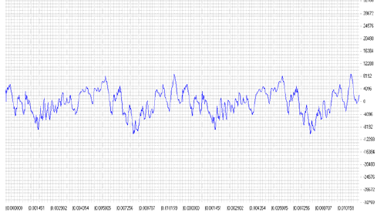
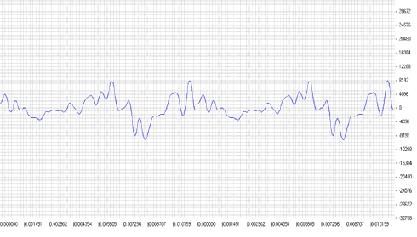
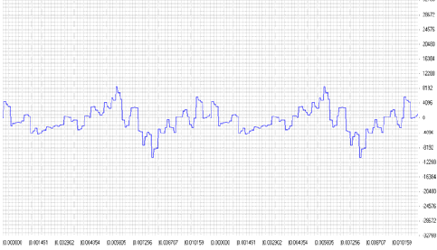
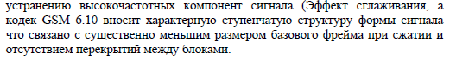

Slide 29
